Slide 2
Любимые игры для смартфона
90% владельцев смартфонов почти не расстаются с любимым гаджетом. В современном мире куда чаще встретишь человека в метро с игрой на смартфоне, чем с книгой или планшетом.

Slide 3
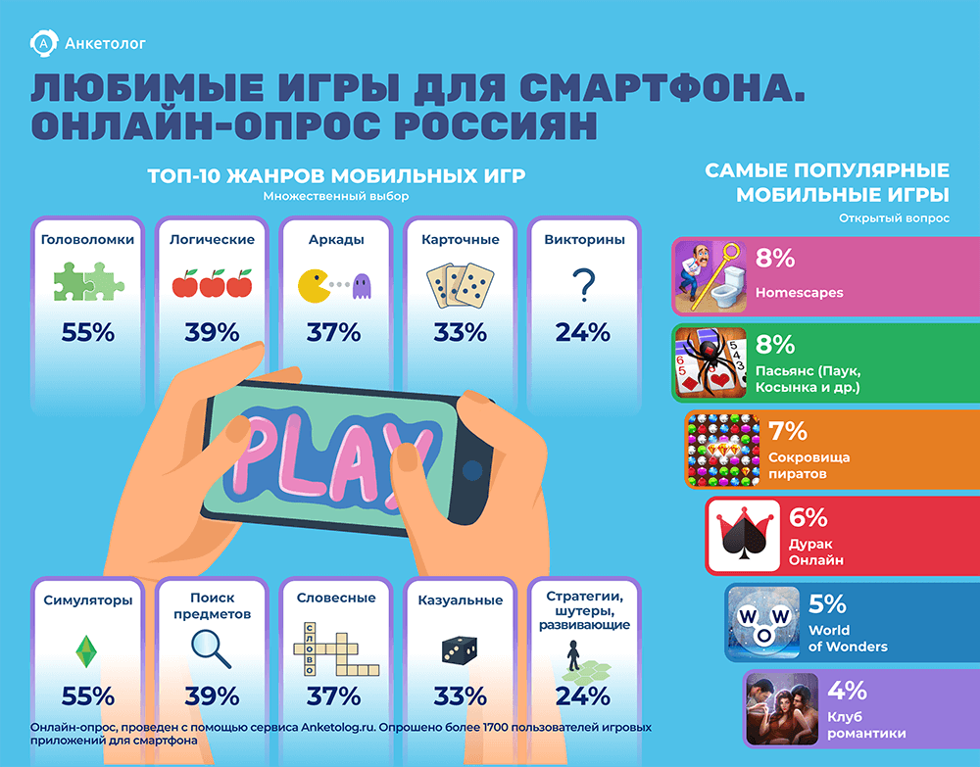
Любимые игры и жанры
Наиболее предпочтительными жанрами среди орошенных являются:
55% - Головоломки, Симуляторы
39% - Логические, Поиск предметов
37% - Аркады, Словестные
33% - Карточные, Казуальные
24% - Викторины, Стратегии, шутеры, развивающие
Данные собраны на основе опроса с сайта «Анкетолог» от 05 мая 2023
Опрошено 1700 пользователей игровых приложений для смартфонов

Slide 4
Периодичность игр на смартфоне

Slide 5
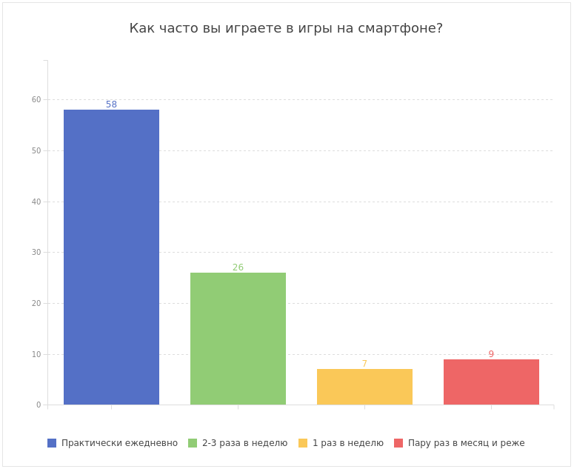
Частота запуска игр в месяц
Большинство респондентов играют на смартфоне почти ежедневно, и 2-3 раза в неделю.
58% - практически ежедневно
26% - 2-3 раза в неделю
7% - 1 раз в неделю
9% - пару раз в месяц и реже
Данные собраны на основе опроса с сайта «Анкетолог» от 05 мая 2023
Опрошено 1700 пользователей игровых приложений для смартфонов

Slide 6
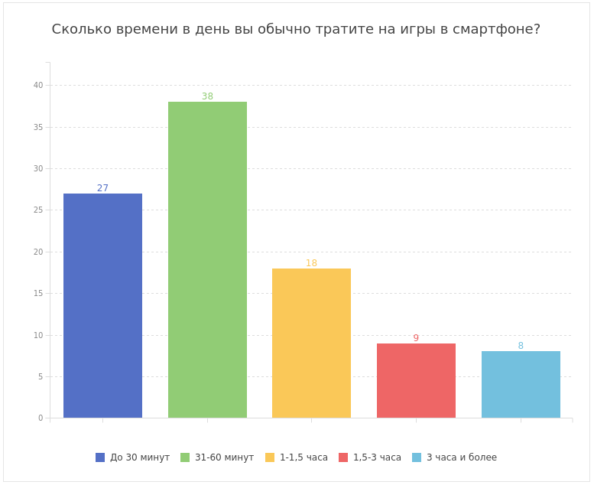
Частота запуска игр в день
При этом большая часть опрошенных тратят на игры до получаса в день, и 30-60 минут. Реже играют в смартфон 1-1,5 часа и больше.
27% - до 30 минут в день
38% - 31-60 минут в день
18% - 1-1.5 часа в день
9% - 1.5-3 часа в день
8% - 3 часа и более
Данные собраны на основе опроса с сайта «Анкетолог» от 05 мая 2023
Опрошено 1700 пользователей игровых приложений для смартфонов

Slide 7
Где и почему играют в мобильные игры?

Slide 8
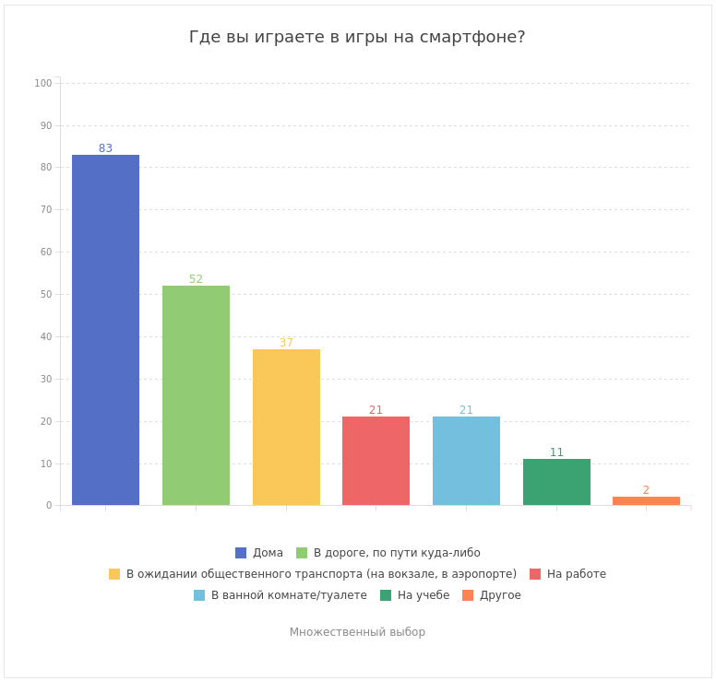
Места для игр на смартфоне
По результатам множественного опроса, большинство респондентов играют на смартфоне дома, в дороге и в ожидании общественного транспорта.
83% - дома,
52% - в дороге, по пути куда-либо
37% - в ожидании общ. Транспорта
21% - на работе
21% - в ванной комнате\туалете
11% - на учебе
Данные собраны на основе опроса с сайта «Анкетолог» от 05 мая 2023
Опрошено 1700 пользователей игровых приложений для смартфонов

Slide 9
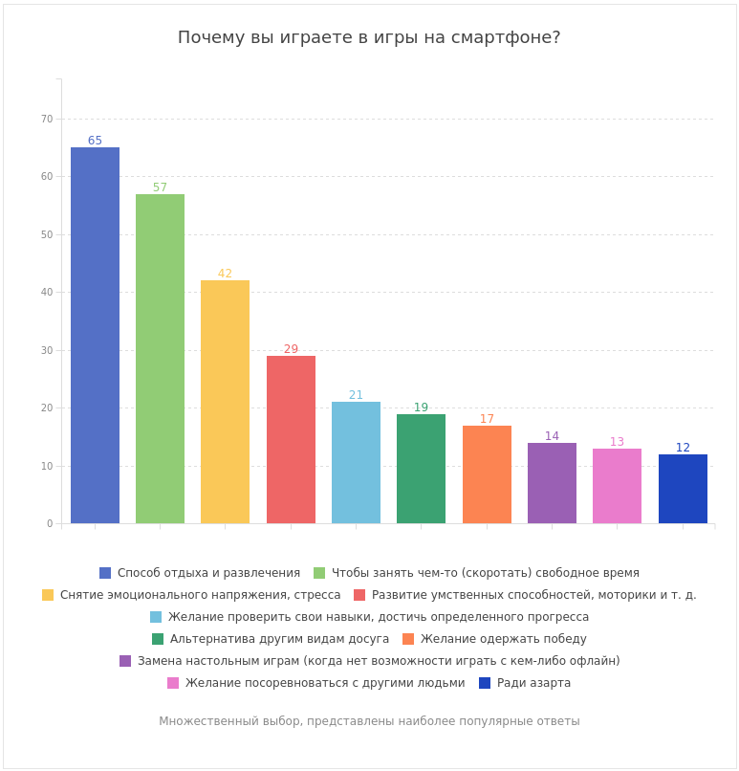
Причина, по которой люди играют
Для большинства опрошенных россиян игры на смартфоне – это способ развлечения и отдыха, способ занять свободное время, снять эмоциональное напряжение и стресс, развивают моторику и умственные способности.
65% - способ отдыха и развлечения
57% - занять свободное время
42% - снять стресс
29% - развитие
Данные собраны на основе опроса с сайта «Анкетолог» от 05 мая 2023
Опрошено 1700 пользователей игровых приложений для смартфонов

Slide 10
Платные или бесплатные игры?

Slide 11
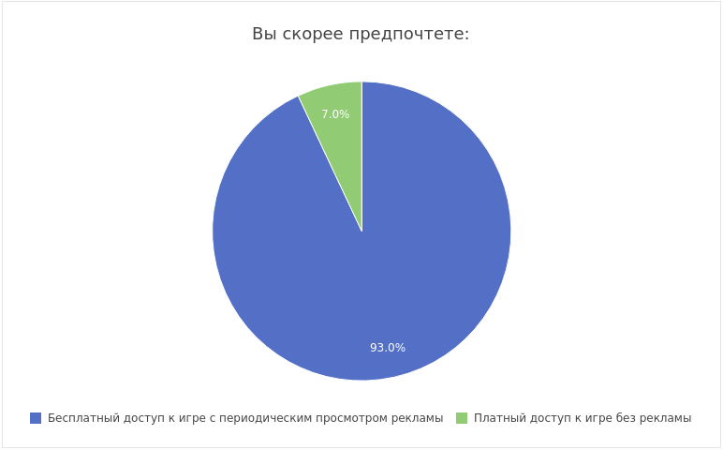
Платная игра или бесплатная с рекламой?
Российские пользователи предпочтут бесплатную игру на смартфоне с периодической рекламой платному игровому приложению.
Бесплатный доступ к ирге с периодическим просмотрим рекламы
Платный доступ к игре без рекламы
Данные собраны на основе опроса с сайта «Анкетолог» от 05 мая 2023
Опрошено 1700 пользователей игровых приложений для смартфонов

Slide 12
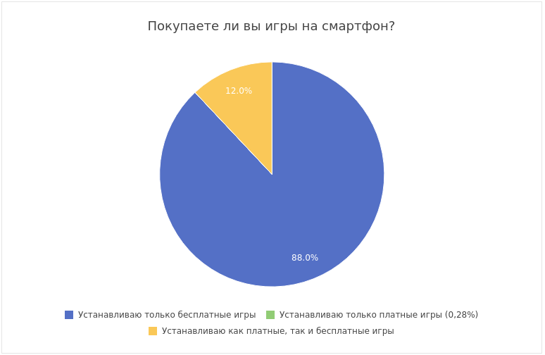
Количество установок платных и бесплатных игр
Большинство опрошенных отметили, что устанавливают только бесплатные игры.
88% - только бесплатные игры
12% - платные, и бесплатные игры
0,28% - только платные игры
Данные собраны на основе опроса с сайта «Анкетолог» от 05 мая 2023
Опрошено 1700 пользователей игровых приложений для смартфонов

Slide 13
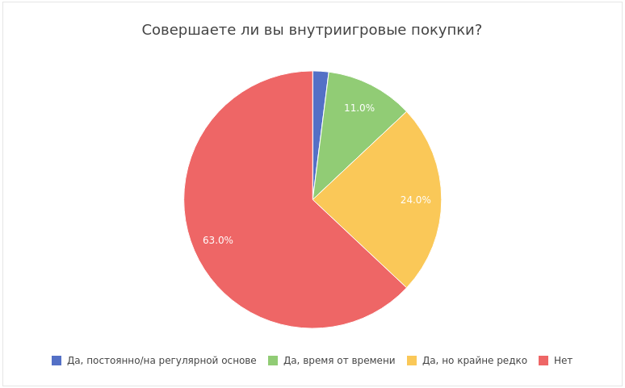
Внутриигровые покупки
Внутриигровые покупки совершают 37% опрошенных, из них:
63% - никогда не покупают что-либо в игровом приложении,
24% - крайне редко,
11% - время от времени,
2% - часто.
Данные собраны на основе опроса с сайта «Анкетолог» от 05 мая 2023
Опрошено 1700 пользователей игровых приложений для смартфонов

Slide 14
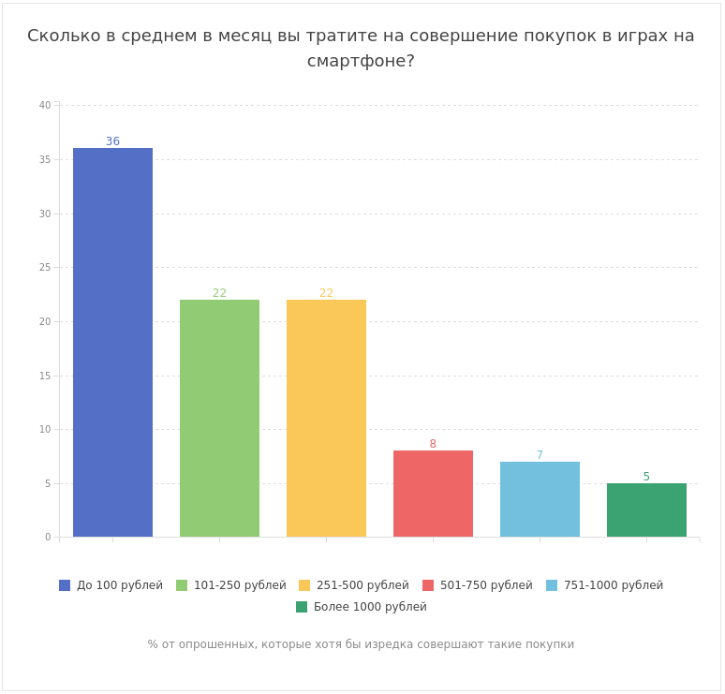
Средний размер совершенных внутриигровых покупок в месяц
Среди тех, кто хотя бы иногда оплачивает внутриигровые покупки, большая часть опрошенных тратят от 100 до 500 рублей в месяц.
36% - до 100 рублей в месяц
22% - 101-250 рублей в месяц
22% - 251-500 рублей в месяц
8% - 501-750 рублей в месяц
7% - 751-1000 рублей в месяц
5% - более 1000 рублей в месяц
Данные собраны на основе опроса с сайта «Анкетолог» от 05 мая 2023
Опрошено 1700 пользователей игровых приложений для смартфонов

Slide 15
Донат

Slide 16
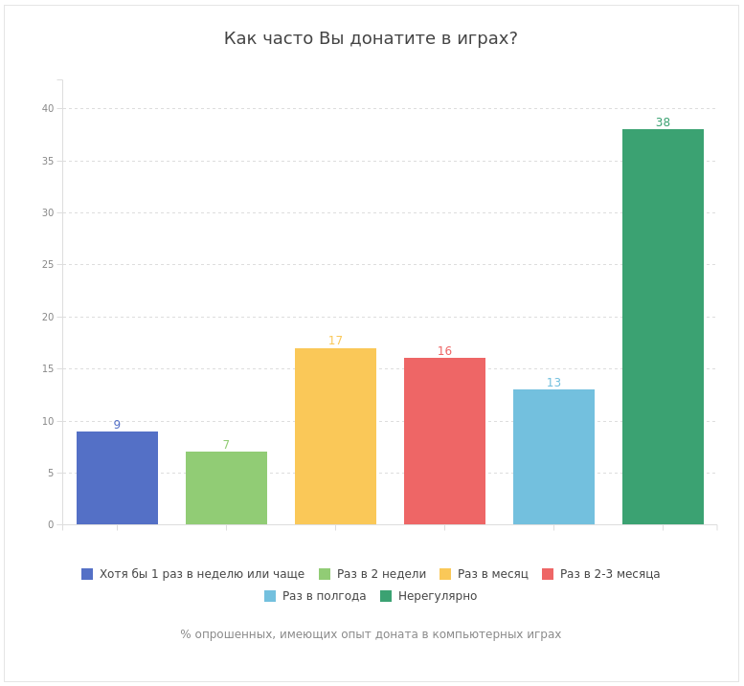
Периодичность доната в видеоиграх
В общей сложности 32% российских интернет-пользователей донатят в видеоиграх.
Причем из них:
9% - раз в неделю и чаще,
7% - раз в две недели,
17% - раз в месяц,
16% - раз в два-три месяца,
13% - примерно раз в полгода,
38% - нерегулярно.
Данные собраны на основе опроса с сайта «Анкетолог» от 13.10.2023
Опрошено 650 россиян старше 18 лет, которые донатят в играх

Slide 17
Сколько россияне тратят на видеоигры?

Slide 18
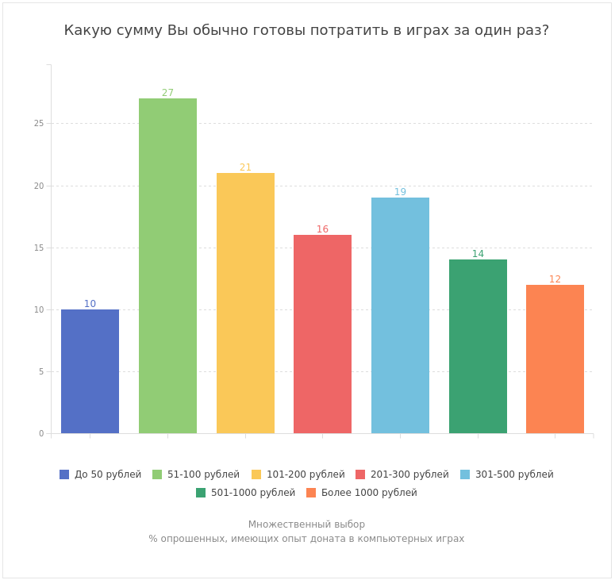
Размер затрат на внутриигровые покупки
Опрошенные пользователи готовы потратить на внутриигровые покупки за один раз:
10% - до 50 рублей,
27% - 50-100 рублей,
21% - 100-200 рублей,
16% - 200-300 рублей.
19% - 300-400 рублей,
14% - 500-1000 рублей.
12% - более 1000 рублей.
Данные собраны на основе опроса с сайта «Анкетолог» от 13.10.2023
Опрошено 650 россиян старше 18 лет, которые донатят в играх

Slide 19
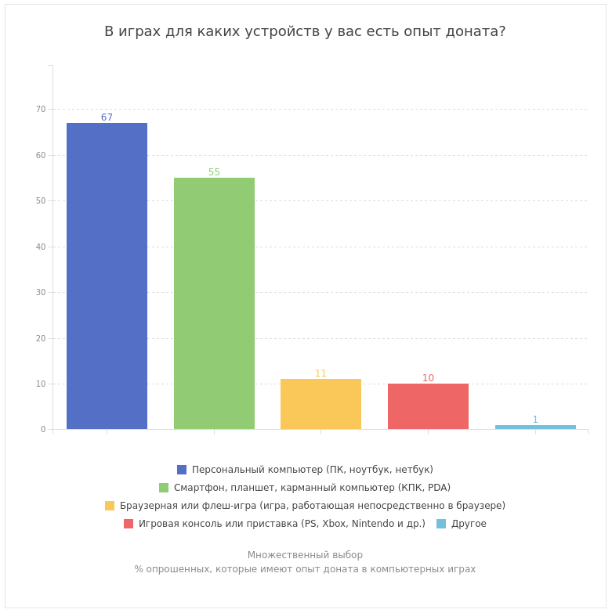
Предпочитаемые платформы для доната в играх
Чаще всего интернет-пользователи донатят на компьютерные и мобильные игры. Реже совершают внутриигровые покупки в браузерных играх, а также в играх для приставки или игровой консоли.
67% - компьютерные игры,
55% - мобильные игры,
11% - браузерные игры,
10% - игровые консоли.
Данные собраны на основе опроса с сайта «Анкетолог» от 13.10.2023
Опрошено 650 россиян старше 18 лет, которые донатят в играх

Slide 20
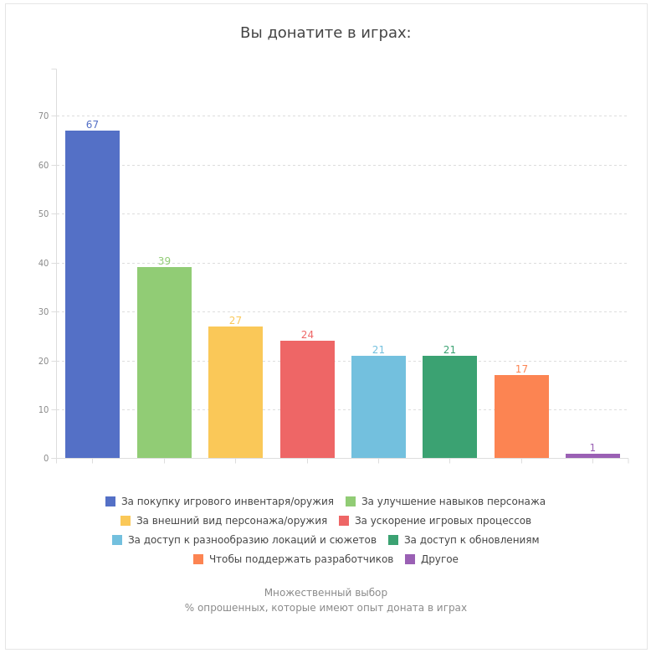
Объекты доната в играх
Основные причины, по которым донатят в играх – покупка инвентаря, улучшение навыков персонажа и кастомизация его внешнего вида. Четверть опрошенных тратят деньги на ускорение игровых процессов, доступ к новым локациям, сюжетам, и обновления. Некоторые тратят деньги, чтобы поддержать разработчиков.
67% - покупка инвентаря
39% - улучшение навыков
27% - кастомизация внешнего вида
24% - ускорение игровых процессов
17% - поддержка разработчиков
Данные собраны на основе опроса с сайта «Анкетолог» от 13.10.2023
Опрошено 650 россиян старше 18 лет, которые донатят в играх

Slide 21
Какой рекламе в интернете доверяют россияне?

Slide 22
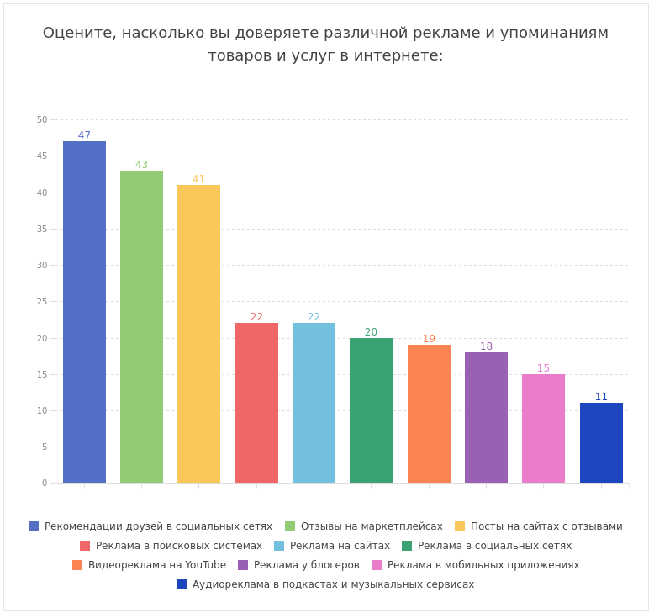
Доверие к источникам рекламы
Согласно данным опроса, больше всего респонденты доверяют рекомендациям товаров и услуг от друзей в соцсетях, на втором месте отзывы на маркетплейсах и публикации на сайтах-отзовиках (например, IRecommend.ru). На третьем — контекстная и таргетированная реклама.
47% - Рекомендации друзей
43% - Отзывы на маркеплейсах
41% - Посты на сайтах с отзывами
Данные собраны на основе опроса с сайта «Анкетолог» от 29.09.2022

Slide 23
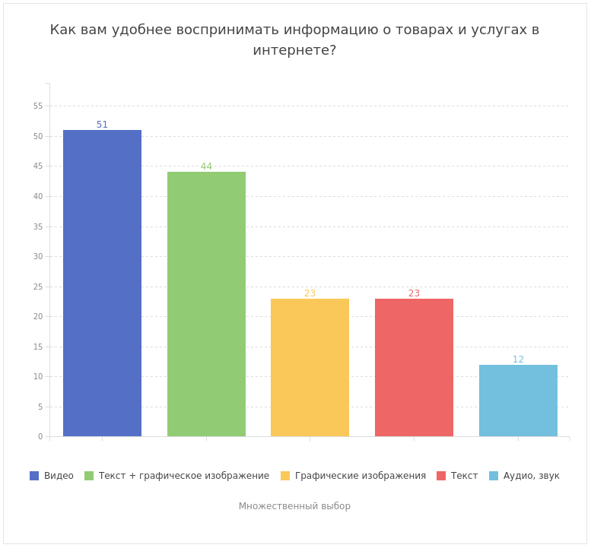
Наиболее удобный способ воспринимать рекламную информацию
По данным опроса, легче всего россияне воспринимают рекламу в формате видео либо аудио-визуальный контент.
51% - видео
44% - текст + графика
23% - графические изображения
23% - текст
12% - аудио, звук
Данные собраны на основе опроса с сайта «Анкетолог» от 29.09.2022

Slide 24
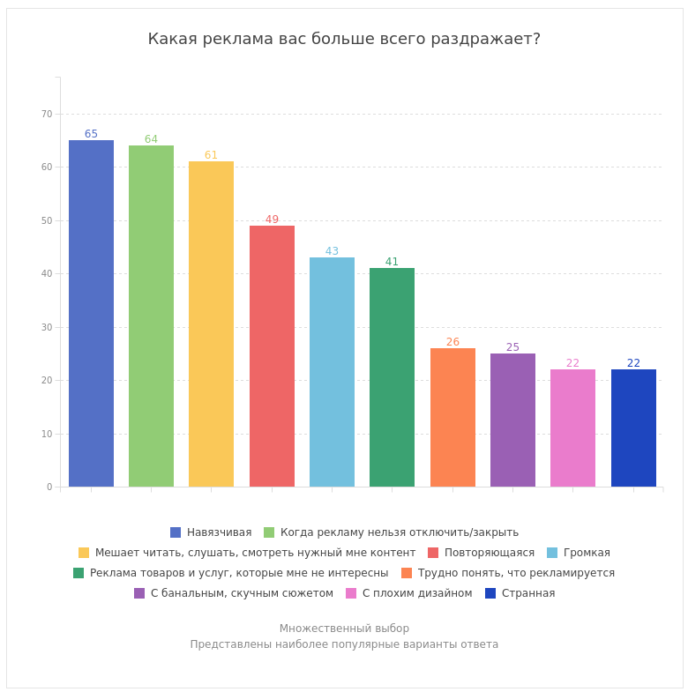
Какие типы рекламы наименее приятны?
Большинство респондентов отметили, что им неприятна любая навязчивая (внезапно всплывающая) реклама, раздражают объявления, которые нельзя закрыть, которые мешают смотреть или слушать контент.
65% - навязчивая
64% - которую нельзя закрыть
61% -закрывающую контент
Данные собраны на основе опроса с сайта «Анкетолог» от 29.09.2022

Slide 25
Рынок мобильных игр 2023

Slide 26
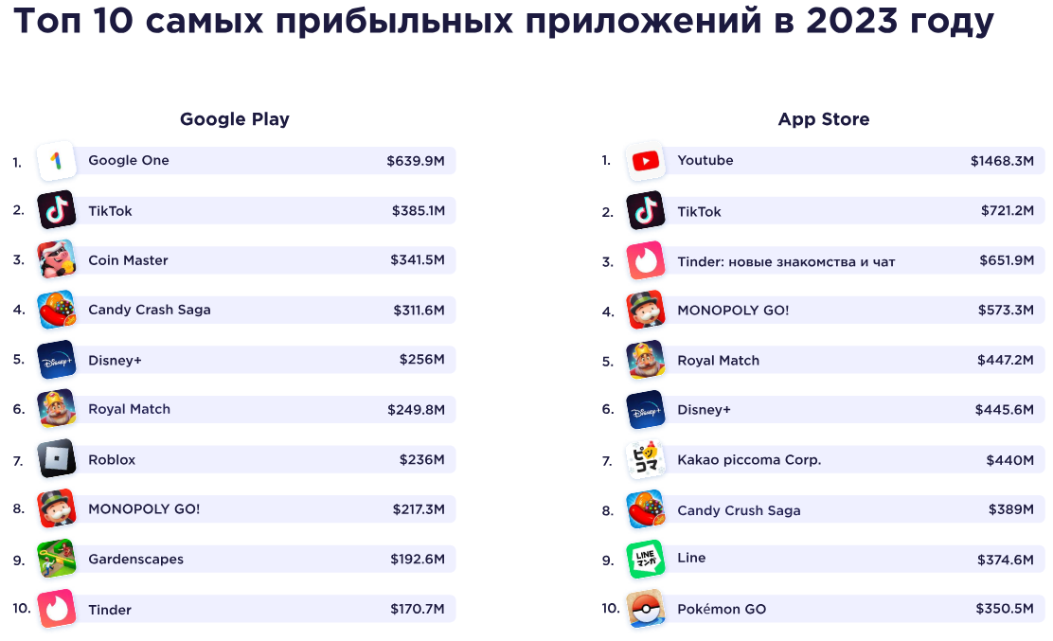
В Google Play, шесть из десяти - мобильные игры. В App Store, 50 на 50.
Данные собраны на основе анализа с портала «asomobile» от 23.05.2024

Slide 27
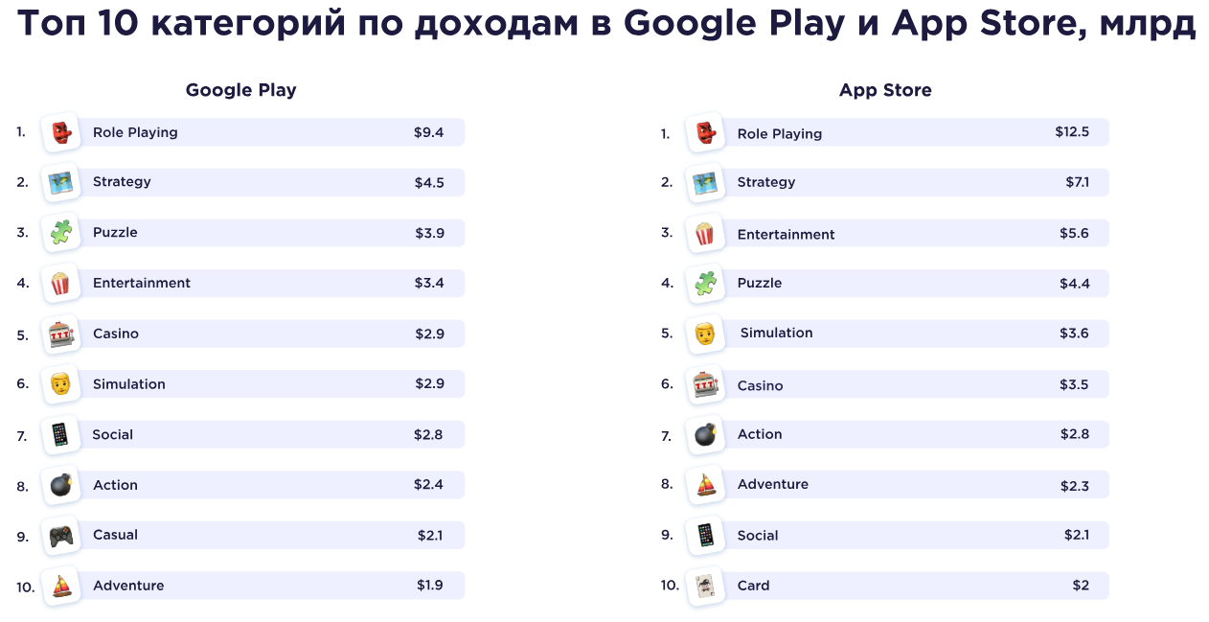
В наиболее прибыльных жанрах присутствуют интересующие нас жанры игр для Android и iOS: Puzzle ($3.9 и $4.4 млрд), Simulation ($2.9 и $3.6 млрд), Casual ($2.1 млрд)
Данные собраны на основе анализа с портала «asomobile» от 23.05.2024

Slide 28
Исследование игр из AppStore и Google Play

Slide 29
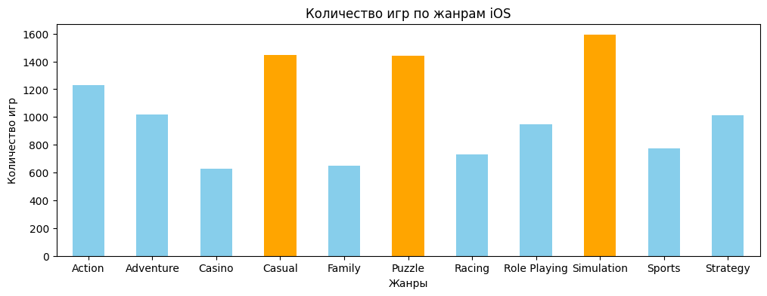
Тренды в жанрах
Наиболее популярными жанрами, исходя из количества доступных игр, являются:
Casual, Puzzle, Simulation.
Данные собраны при помощи app-store-scraper и google-play-scraper
из AppStore и Google Play от 08.2024. И доступны в виде аналитического отчета.

Slide 30
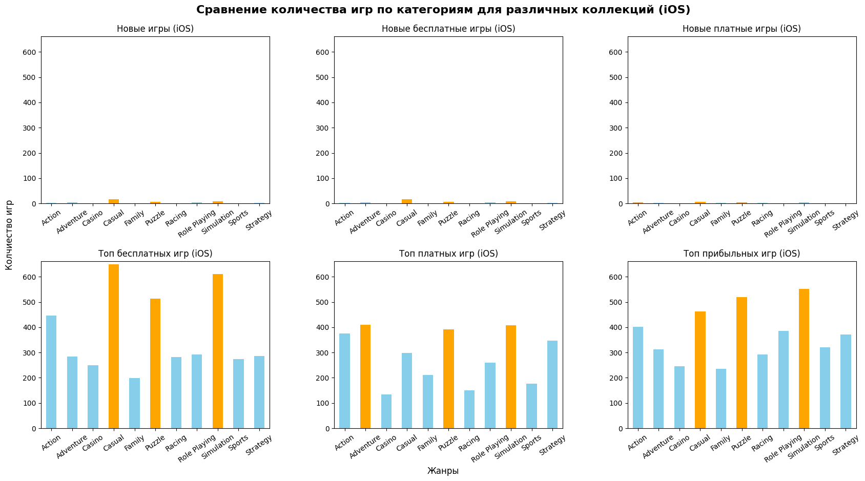
Популярность жанров
Помимо того, что жанры Casual и Puzzle наиболее популярны среди бесплатных игр, они ещё и наиболее прибыльные с точки зрения внутриигровых покупок (поскольку большинство из них распространяется бесплатно)
Данные собраны при помощи app-store-scraper и google-play-scraper
из AppStore и Google Play от 08.2024. И доступны в виде аналитического отчета.

Slide 31
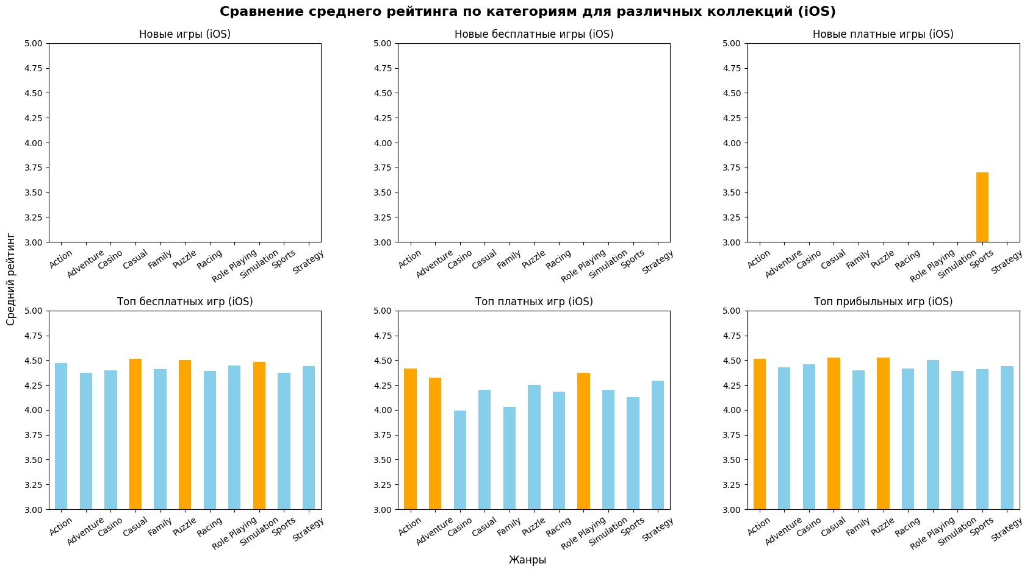
Средний рейтинг жанров
Среди бесплатных и наиболее прибыльных жанров, вновь присутствуют Casual (Топ бесплатных) и Puzzle (Топ прибыльных).
Данные собраны при помощи app-store-scraper и google-play-scraper
из AppStore и Google Play от 08.2024. И доступны в виде аналитического отчета.

Slide 32
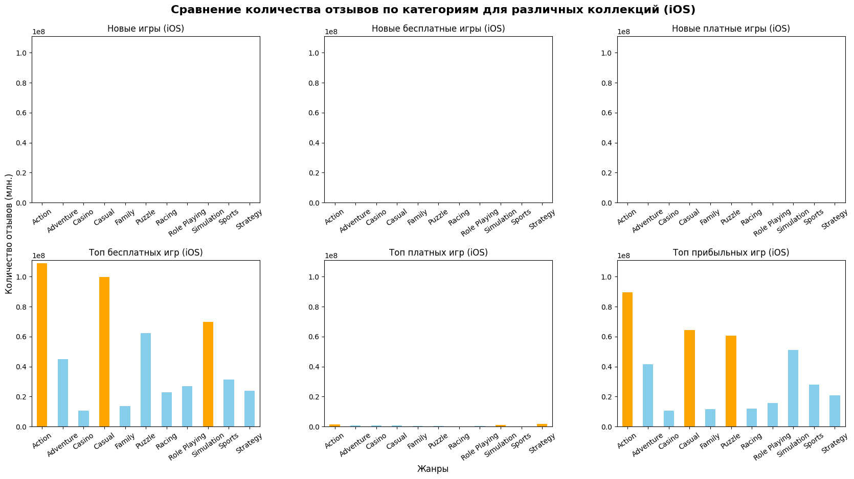
Количество отзывов по жанрам
Наиболее активно комментируемым жанров является Action, но поскольку разработка игры в этом жанре выходит за временные рамки проекта, следует сосредоточится на жанрах Casual и Puzzle.
Данные собраны при помощи app-store-scraper и google-play-scraper
из AppStore и Google Play от 08.2024. И доступны в виде аналитического отчета.

Slide 33
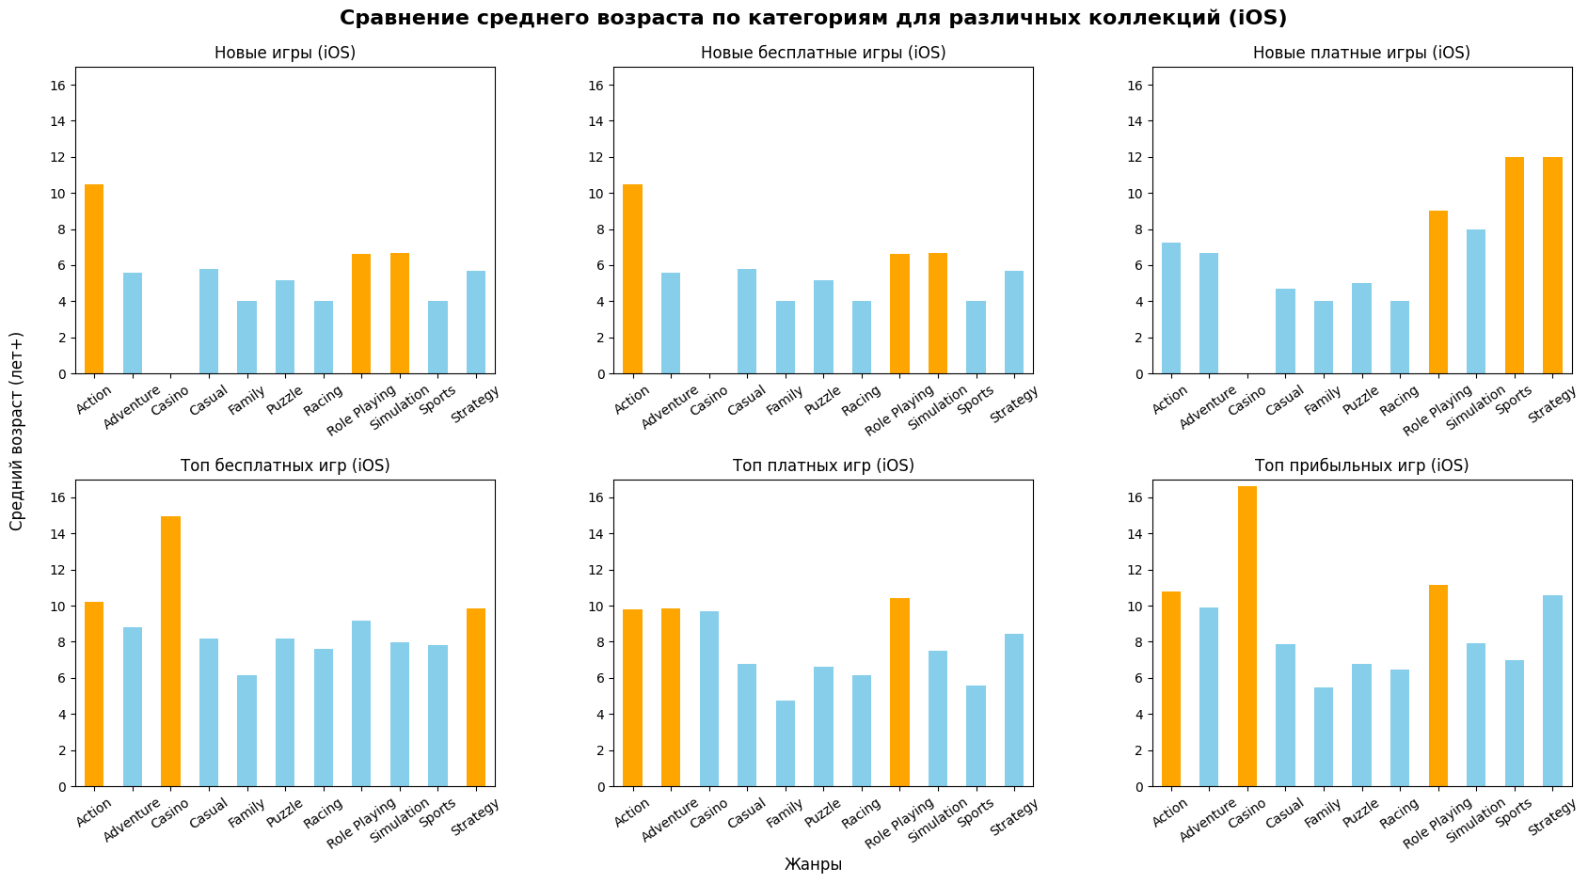
Средний возрастной рейтинг игр по жанрам
Если брать во внимание жанры Casual, Puzzle, Simulation, то можно сделать вывод о том, что данные жанры популярны начиная с 6+ лет. Следовательно, аудитория максимально обширная.
Данные собраны при помощи app-store-scraper и google-play-scraper
из AppStore и Google Play от 08.2024. И доступны в виде аналитического отчета.

Slide 34
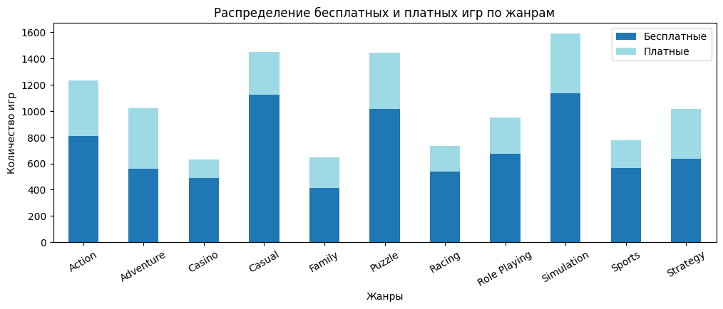
Бесплатные vs Платные игры
Интересующие нас жанры - Casual, Puzzle, Simulation, более распространены в бесплатном виде.
Данные собраны при помощи app-store-scraper и google-play-scraper
из AppStore и Google Play от 08.2024. И доступны в виде аналитического отчета.

Slide 35
Краткие итоги
Мобильный сектор
82% имеют на смартфоне от 1 до 3 мобильных игр.
58% играют в мобильные игры ежедневно.
65% играют в мобильные игры до часа в день.
55% играют в симуляторы, 33% в казуальные жанры игр.
Донат
17% совершают внутриигровые покупки раз в месяц.
48% совершают разовые внутриигровые покупки от 50 до 200 руб.
55% доната приходятся на мобильные игры и лишь 11% на браузерные.
67% покупка инвентаря, 39% улучшение навыков, 27% кастомизация внешнего вида, 24% ускорение игровых процессов, 17% поддержка разработчиков

Slide 36
Вывод
Необходимо отдать предпочтение:
Мобильной игре,
В жанре - Симулятор\Ситибилдинг, Головоломки\Пазлы, Казуальные,
С внутриигровыми покупками - на развитие приюта, персонажа, ускорение внутриигровых событий, приобретение предметов\вещей\игрушек для питомцев, Стоимостью разовых внутриигровых покупок преимущественно от 50 до 200 рублей,
Общей стоимостью внутриигровых покупок – до 500 рублей в месяц,
С добавлением возможности просмотра рекламы, вместо регулярного доната за покупки,
С полностью отсутствующей спонтанно появляющейся или статично закрывающей контент рекламой (то есть показ рекламы должен быть выбран лично игроком),
Со временем удержания в игре, минимум 30-60 минут ежедневно,
С минимум времени ожидания - загрузки\запуска игры
В позитивном, жизнерадостном стиле,
С бесплатный доступ к ирге с периодическим просмотрим рекламы,

